Slide 1
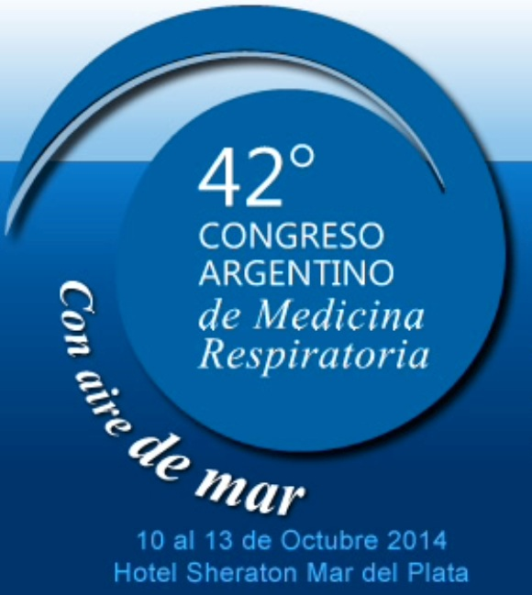
CÁNCER DE PULMÓN NO CÉLULAS PEQUEÑAS (CPNCP)
ABORDAJE Y MANEJO SEGÚN EL CONSENSO ARGENTINO
Algoritmos terapéuticos según el estadio
Estadio I y II
Dr Aranda Celestino
Cirugía Torácica
HGA Dr. Cosme Argerich - CABA - Sanatorio Güemes

Slide 2
Algoritmos terapéuticos según el estadio
Estadio I y II

Slide 3
Algoritmos terapéuticos según el estadio
Estadio I y II
ESTADIO I
Notes:
ESTADIO Ia
Tumor < 2cm
Sin invasión del bronquio lobar
O
Tumor superficial limitado a la pared bronquial.
ESTADIO Ib
Tumor >2 y <3 cm
Sin invasión del bronquio lobar

Slide 4
Algoritmos terapéuticos según el estadio
Estadio I y II
ESTADIO II
Notes:
ESTADIO IIa
Tumor >3 y <=5 cm
O
Tumor con invasión de pleura visceral
O
Tumor con afectación del bronquio principal distal a 2 cm de la carina
O
Atelectasia o neumonitis obstructiva localizada
ESTADIO Iib
Tumor >5 y <=7 cm

Slide 5
Estadio I
Tratamiento Quirúrgico
73 %
58 %
48 %
33 %
Scott W., Howington J., Feigenberg S., Mousas B., Pisters K. Treatment of non-small cell lung cancer stage 1 and stage 2. ACCP evidence based clinical practice guidelines. Chest 2007;, 123:3: 234-242.
Notes:
La cirugía ofrece la mejor supervivencia para estos estadios.

Slide 6
Lobectomía por Especialistas
Estadio I
Silvestri GA, lackland D, et al. Specialist achieve better outcomes than generalists for lung cancer surgery. Chest 1998; 114: 675-680.
Notes:
Se aconseja que los pacientes sean evaluados por un cirujano torácico, aun si se consideran terapéuticas no quirúrgicas.

Slide 7
Cual es la cirugía más adecuada?
Estadio I
Lobectomía
(Tratamiento estándar)
Resecciones sublobares
(> nº de rescidivadas locales)
En pacientes mayores de 75 años)
En presencia de comorbilidades
En tumores menores de 2 cm
Un margen de 1 cm puede considerarse adecuado para estas resecciones.
Se pueden realizar sin diferencia significativa en cuanto a recurrencia local o supervivencia a largo plazo
Rami-Porta R, Tsuboi M, et al. Resecciones sublobares. Eur Respir J 2009; 33: 426-435
Notes:
En pacientes en estadíos I y II y sin contraindicaciones médicas, la resección quirúrgica es recomendada.
En estos pacientes se recomienda la lobectomía sobre la resección segmentaria

Slide 8
Resecciones sublobares
Estadio I
La segmentectomía (resección anatómica) incluye la ligadura selectiva de bronquio, arteria y vena de un segmento determinado.
Las resecciones en cuña (no anatómicas)
Thoracic surgery atlas / Mark K. Ferguson - 1st ed. 2007
Notes:
En los pacientes cuyo riesgo impidan una Lobectomía se recomienda la resección segmentaria por sobre la nodulectomía y la resección en cuña

Slide 9
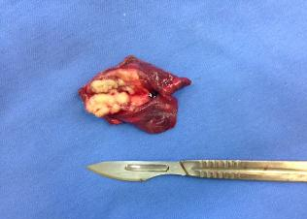
Resección por VATS
Estadio I
Tasas similares de curación entre la VATS y las Torecotomías
Con la VATS se disminuyen el número de toracotomías exploradoras
La VATS permite la exploración completa de la cavidad pleural, hilo y Mediastino
La VATS Reduce el trauma quirurgico
Vergani C, Varolli F, Despini L, et al. Routine surgical videothoracoscopy as the first step of the planned resection for lung cancer. J thorac Cardiovasc Surg 2009; 138: 1206-1212.
Notes:
La VATS es una alternativa válida para efectuar el tratamiento quirúrgico, tanto la lobectomía como las resecciones segmentarlas.

Slide 10
Relevamiento ganglionar vs vaciamiento mediastinal
supervivencia
La supervivencia a 4 años fue superior en los pacientes con resección y vaciamiento mediastinal vs muestreo ganglionar
Ambos son procedimientos seguros que pueden proveer la información requerida para la precisa estadificación.
No hay suficiente evidencia para recomendar una u otra técnica
L. Crino, W. Weder, J. van Meerbeeck, E. Felip. Early stage and locally advanced (non- metastatic) non-small-cell lung cancer: ESMO Clinical Practice. Guidelines for diagnosis, treatment and follow-up. Annals of Oncology 2010; 21: 103–115.
Notes:
Debe realizarse muestreo ganglionar o vaciamiento mediastinal en pacientes a quienes se efectúa resección por cáncer de pulmón en estadio I.

Slide 11
Neumonectomía vs Lobectomía Extendida (5 años)
En pacientes con tumores centrales o localmente avanzados por invasión del lóbulo adyacente, en plan de resección completa, es preferible la lobectomía extendida a la neumonectomía.
 | Mortalidad | Supervivencia
Neumonectomía | 4,90% | 35,80%
Lobectomía Extendida | 5,20% | 37,50%
L. Crino, W. Weder, J. van Meerbeeck, E. Felip. Early stage and locally advanced (non-metastatic) non-small-cell lung cancer: ESMO Clinical Practice. Guidelines for diagnosis, treatment and follow-up. Annals of Oncology 2010; 21: 103–115

Slide 12
Estrategias de tratamiento
Estadio IIA
T2 N0 M0:
Lobectomía con vaciamiento ganglionar mediastinal.
Se puede considerar quimioterapia adyuvante en pacientes de alto riesgo (tumores pobremente diferenciados, invasión vascular, resección en cuña, margen de resección mínimo de más de 4 cm, invasión de pleura visceral.
British Thoracic Society and the Society for Cardiothoracic Surgery in Great Britain and Ireland. Guidelines on the Radical Management of patients with lung cancer. Thorax2010; Vol 65 Supplement III.
Notes:
Estadio IIA (T2 N0 M0)
Lobectomía con vaciamiento ganglionar mediastinal
Se puede considerar quimioterapia adyuvante en pacientes de alto riesgo (tumores pobremente diferenciados, invasión vascular, resección en cuña, margen de resección mínimo de más de 4 cm, invasión de pleura visceral

Slide 13
Estadio IIB
Estrategias de tratamiento
T1a-b o T2a N1M0:
Lobectomía con vaciamiento ganglionar mediastinal
+
Quimioterapia adyuvante
British Thoracic Society and the Society for Cardiothoracic Surgery in Great Britain and Ireland. Guidelines on the Radical Management of patients with lung cancer. Thorax2010; Vol 65 Supplement III.
Notes:
Estadio IIB (T1a-b o T2a N1 M0)
Lobectomía con vaciamiento ganglionar mediastinal
+
Quimioterapia adyuvante

Slide 14
Estadio IIB
Estrategias de tratamiento
T2b N1 M0
Lobectomía con vaciamiento ganglionar mediastinal
+
Quimioterapia adyuvante
+
Se puede añadir radioterapia si:
Disección mediastinal inadecuada
Invasión extracapsular
Múltiples ganglios invadidos
Márgenes inadecuados de resección
British Thoracic Society and the Society for Cardiothoracic Surgery in Great Britain and Ireland. Guidelines on the Radical Management of patients with lung cancer. Thorax2010; Vol 65 Supplement III.
Notes:
Estadio IIB (T2b N1 M0)
Lobectomía con vaciamiento ganglionar mediastinal
+
Quimioterapia adyuvante
+
Se puede añadir radioterapia si: Disección mediastinal inadecuada
Invasión extracapsular
Múltiples ganglios invadidos
Márgenes inadecuados de resección

Slide 15
Estrategias de tratamiento
Estadio IIB
T3 N0 M0 y y T3 N0 M0 del SULCUS:
Quimio + radioterapia inducción
+
cirugía
+
quimioterapia post-operatoria .
Notes:
T3 N0 M0 y y T3 N0 M0 del SULCUS
Quimio + radioterapia inducción
+
cirugía
+
quimioterapia post-operatoria .

Slide 16
Radioterapia
Se aconseja el tratamiento radiante (RT) para los estadios tempranos del CNPC:
a) Cuando no son pasibles de cirugía
b) Cuando necesitan tratamiento radiante posterior a la cirugía.
RT Externa con técnicas 3D :
(Radioterapia Tridimensional Conformada) ó IMRT (Radioterapia de Intensidad Modulada).
SBRT / SART :
Stereotactic Body Radiation Therapy / Stereotactic Ablative Radiation Therapy = Radioterapia Estereotáxica Extracraneal /Radioterapia Ablativa Extracraneal)
Notes:
Radioterapia Cuando?
1- Cuando no son pasibles de cirugía
2- Cuando necesitan tratamiento radiante posterior a la cirugía R1 o R2
3- Post R0 pN2

Slide 17
Notes:
SBRT : Radioterapia Estereotáxica Extracraneal

Slide 18
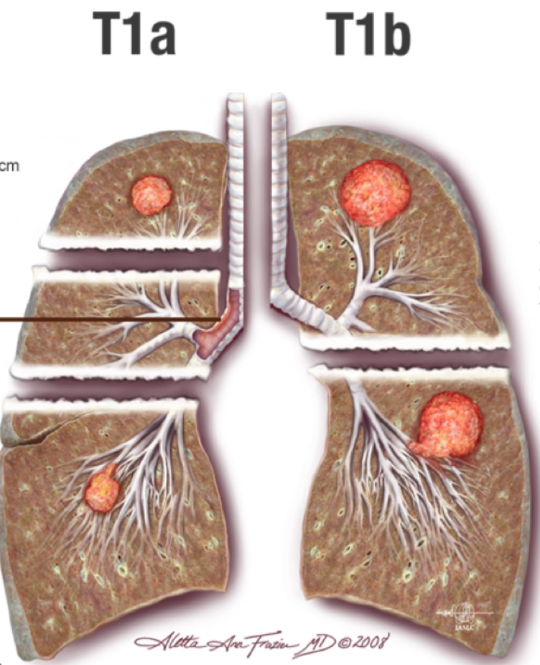
Conclusiones
Estadío I
Evaluación por cirugía torácica siempre
Se recomienda la lobectomía de no haber contraindicaciones sino resección segmentarla
Efectuar relevamiento mediastinal o vaciamiento ganglionar
Considerar la VATS como alternativa
Elegir la lobectomía extendida a la neumonectomía

Slide 19
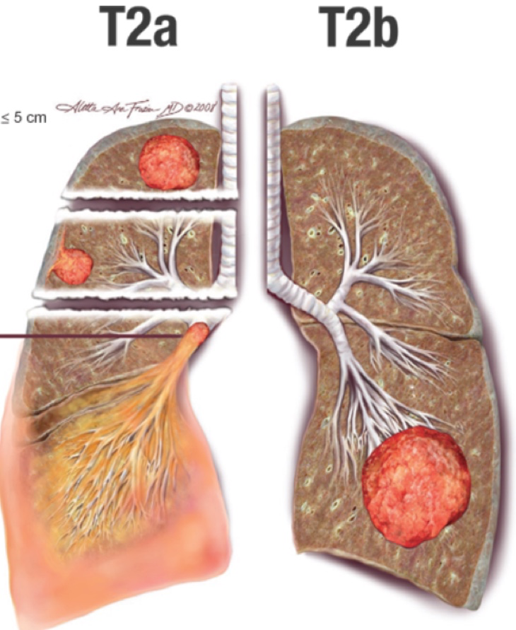
Conclusiones
Estadío II
Considerar el tratamiento con las siguientes variables de acuerdo al caso:
Cirugía
Adyuvancia
Neoadyuvancia

Slide 20
Dr Aranda Celestino
Cirugía Torácica
HGA Dr. Cosme Argerich - CABA - Sanatorio Güemes

